Slide 1
1-4章阶段性复习

Slide 2
参考资料
[1] 麻省理工公开课：线性代数
http://v.163.com/special/opencourse/daishu.html
[2] 台湾大学开放课程：線性代數
http://ocw.aca.ntu.edu.tw/ntu-ocw/index.php/ocw/cou/102S207
[3] 可汗学院公开课: 线性代数
http://open.163.com/special/Khan/linearalgebra.html
[4] 中国大学MOOC
https://www.icourse163.org

Slide 3

阶段性复习
 | 事实性A | 概念性B | 程序性C | 元认知
第一章 | 1A.1矩阵加法、数乘、乘法、转置 1A.2 矩阵的等价（有限次初等行变换和初等列变换） 1A.3 矩阵的逆矩阵 1A.4 分块矩阵的运算法则 | 1B.1初等矩阵（左乘行，右乘列）； 1B.2矩阵转置的运算规律； 1B.3矩阵逆运算的运算规律； | 1C.1*矩阵的初等行变换->行阶梯矩阵->简化行阶梯矩阵 1C.2*运用初等行变换求矩阵的逆 1C.3 运用初等行变换求 | 4D.1对自己的认知； 4D.2对考试策略的认知
第二章 | 2A.1行列式的定义 | 2B.1 伴随矩阵及其运算法则； 2B.2*矩阵秩的性质 | 2C.1*利用初等行变换求矩阵的逆； 2C.2求大规模矩阵的行列式（箭形行列式、递推公式、范德蒙德行列式、加边法等） 2C.3 运用初等行变换求矩阵的秩

Slide 4
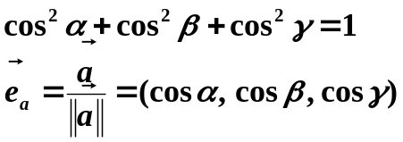

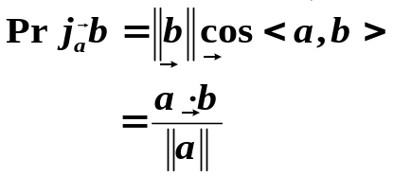
 | 事实性A | 概念性B | 程序性C | 元认知
第三章 | 3A.1 向量的模、方向角和方向余弦； 3A.2 投影 | 3B.1向量的内积、外积（有向面积、混合积(其绝对值为体积） 即向量共面 3B.2平面的三种表达式（点法、一般、截距） 3B.3直线的3种表达式(点向、参数、一般)及相互转化； | 3C.1*内积、外积、混合积的求法； 3C.2*平面之间、直线之间、直线与平面的夹角公式 ； 3C.3*点到平面、点到直线、直线之间的距离；
第四章 | 4A.1向量的定义和线性运算 | 4B.1线性子空间的定义 4B.2*线性相关性=>AX=0有无非零解（等价性条件）; 线性表示=>AX=b是否有解（等价性条件）; 4B.3向量组A可以被向量组B线性表示，则R(A)≤R(B)； 4B.4*有关秩的不等式； | 4C.1*求向量组的秩和最大线性无关组； 4C.2*齐次线性方程组和非齐次线性方程组的解的结构（基础解系和特解的求法）；

Slide 5
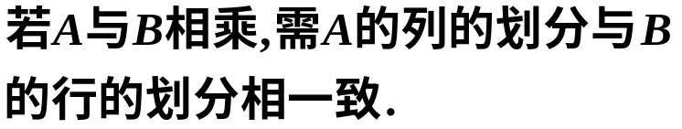
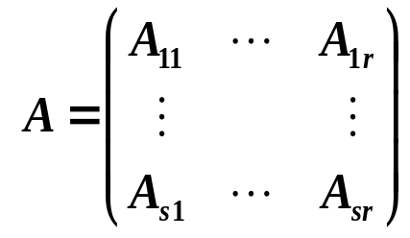
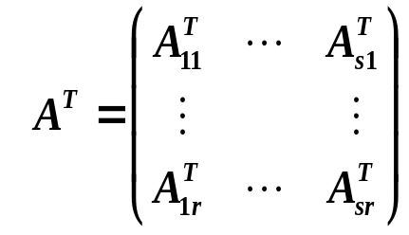

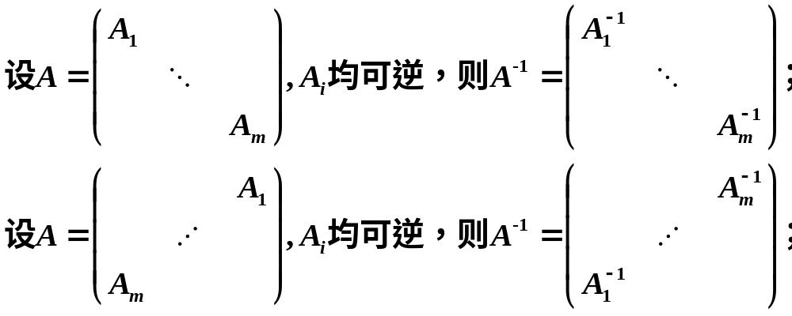
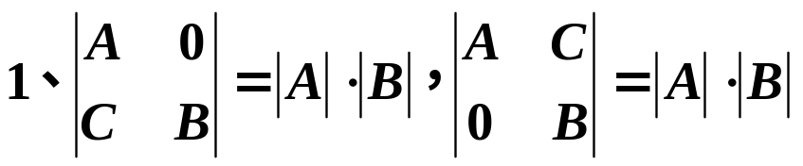
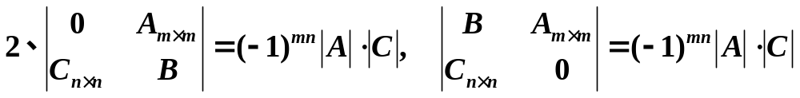
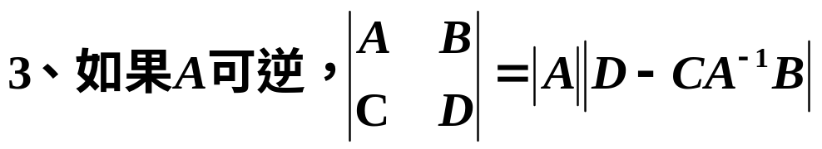
(1)乘法
分块矩阵
(2)转置
(3) 逆阵
(4) 行列式

Slide 6


行列式性质：
一、按行展开：
二、三类初等变换 ：
1.换行反号 ,
2.倍乘 ,
3.倍加 .
三、三种为零 ：
1.有一行全为零 ,
2.有两行相同 ,
3.有两行成比例 .
四、一种分解（和分解） .
五、

Slide 7
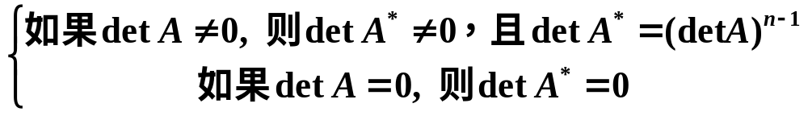
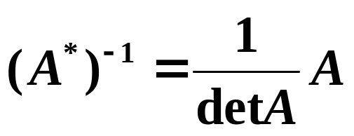
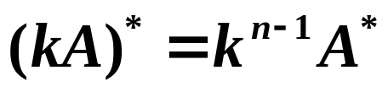
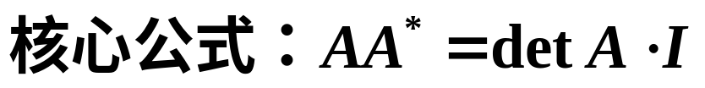
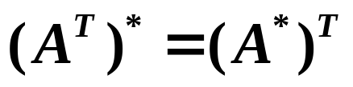
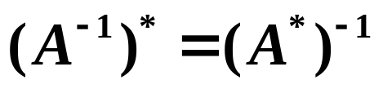
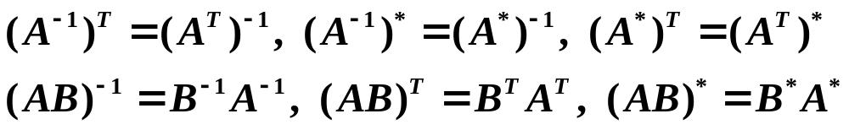
伴随矩阵的性质：
1、
2、
3、
4、
5、
目前涉及到的三种运算：

Slide 8


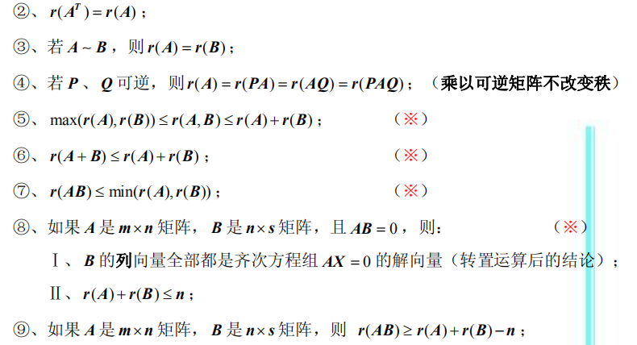
有关秩的基本性质

Slide 9
 | 事实性 | 概念性 | 程序性 | 元认知
第三章 | 3A.1 向量的模、方向角和方向余弦； 3A.2 投影 | 3B.1向量的内积、外积（有向面积、混合积(其绝对值为体积） 即向量共面 3B.2平面的三种表达式（点法、一般、截距） 3B.3直线的3种表达式(点向、参数、一般)及相互转化； | 3C.1*内积、外积、混合积的求法； 3C.2*平面之间、直线之间、直线与平面的夹角公式 ； 3C.3*点到平面、点到直线、直线之间的距离；

Slide 10
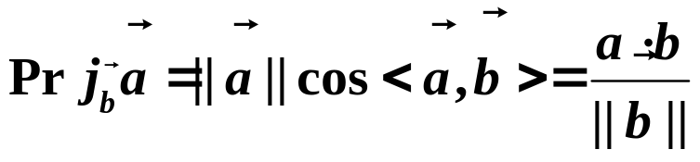
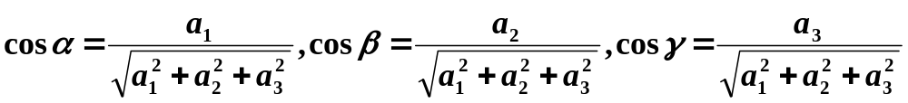

3.1
3.1、向量的投影：
方向角与方向余弦：
单位向量：

Slide 11
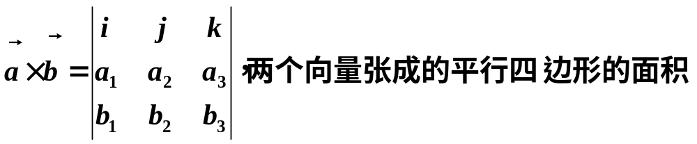
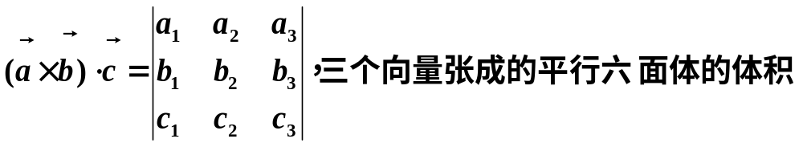
3.2
3.2、内积、外积和混合积的计算方法和几何意义

Slide 12

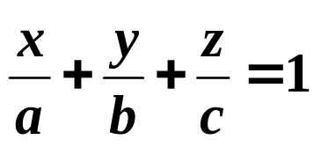
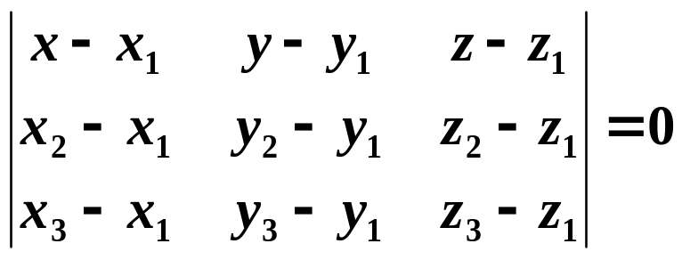
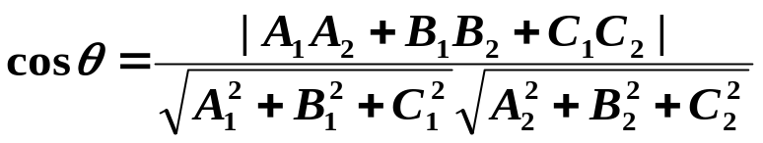
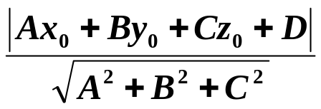
3.3 空间平面
一 1、点法式方程
2、一般式方程
3、截距式方程
4、三点式方程
二、平面与平面的位置关系
三、点到平面的距离

Slide 13
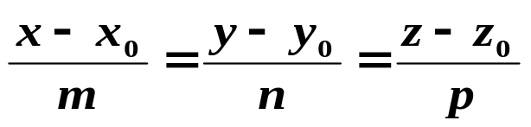
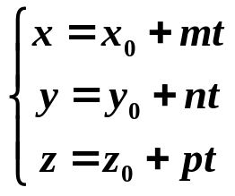
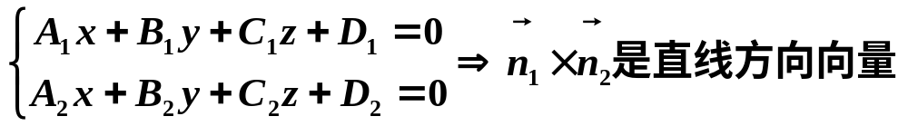
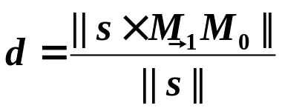
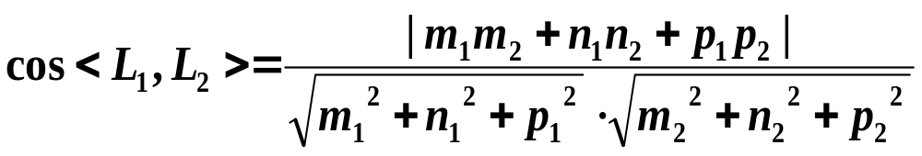
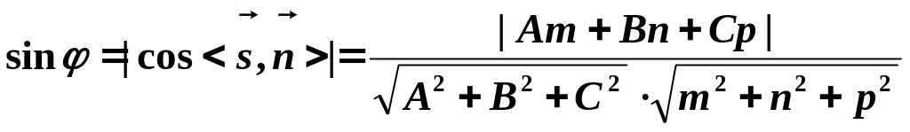
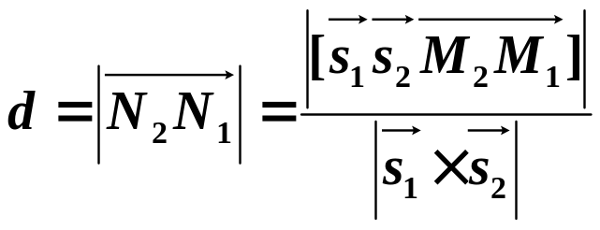
3.4 空间直线
点向式方程：
参数式方程：
一般式方程：
点到直线的距离：
直线之间的夹角：
直线与平面的夹角：
直线之间的距离：

Slide 14
阶段性复习
 | 事实性 | 概念性 | 程序性 | 元认知
第四章 | 4A.1向量的定义和线性运算 | 4B.1线性子空间的定义 4B.2*线性相关性=>AX=0有无非零解（等价性条件）; 线性表示=>AX=b是否有解（等价性条件）; 4B.3向量组A可以被向量组B线性表示，则R(A)≤R(B)； 4B.4*有关秩的不等式； | 4C.1*求向量组的秩和最大线性无关组； 4C.2*齐次线性方程组和非齐次线性方程组的解的结构（基础解系和特解的求法）； | 4D.1对自己的认知； 4D.2对考试策略的认知

Slide 15
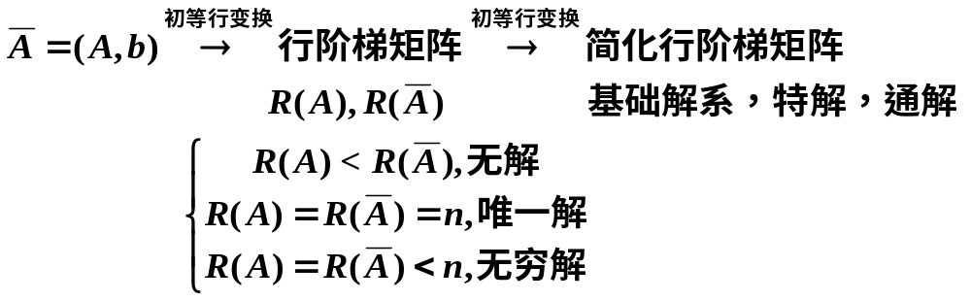
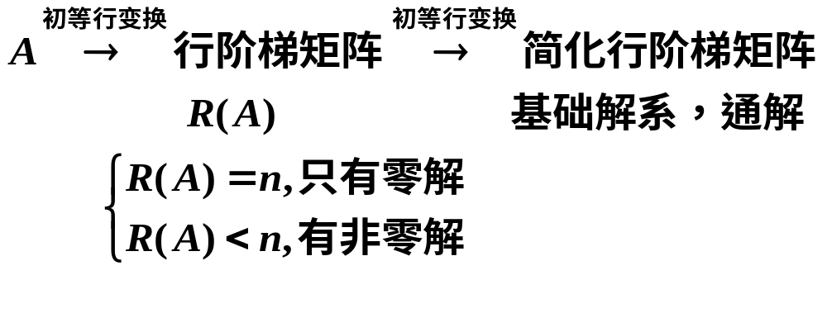

Slide 16

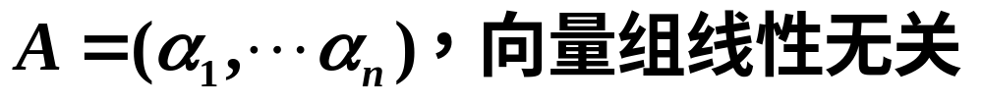

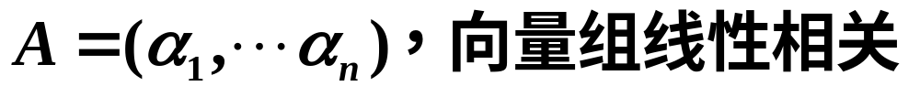
定理 设A为n阶方阵，则下列各命题等价：
1. A是可逆的；
2. AX = 0只有零解；
3. A与I 行等价；
4. A可表示为有限个初等矩阵的乘积.
5.
6. R(A)=n (A是满秩矩阵)
7.
1. A是不可逆的；
2. AX = 0有非零解；
3. A与R 行等价(其中R 最后一行为0)；
4. A不可以表示为有限个初等矩阵的乘积.
5.
6. R(A)<n (A是降秩矩阵)
7.

Slide 17
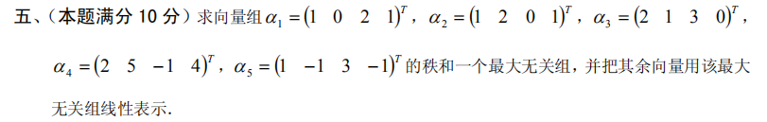
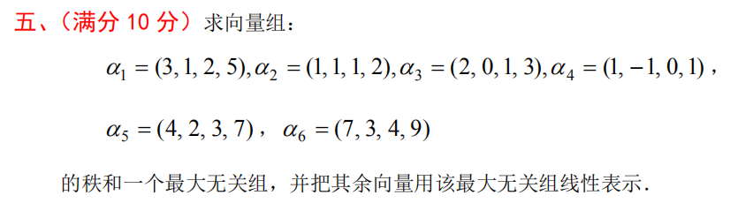
程序性知识：求向量组的秩和最大线性无关组
2016-2017第二次月考
2017-2018第二次月考

Slide 18
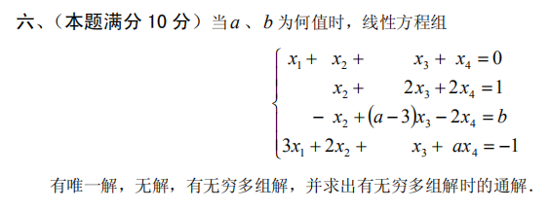
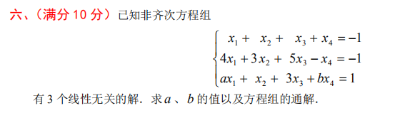
程序性知识：求带参数的线性方程组的通解
2016-2017第二次月考
2017-2018第二次月考

Slide 19


程序性知识：直线在平面上的投影直线
2016-2017第二次月考
见3.4例14 方法一：利用平面束方程
方法二：点法式方程找出垂直平面

Slide 20
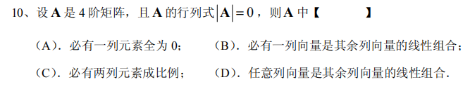
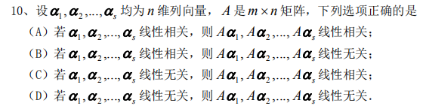
概念性知识：秩、线性相关性、方程解、行列式之间的关系重建
2016-2017第二次月考
2017-2018第二次月考

